Slide 1
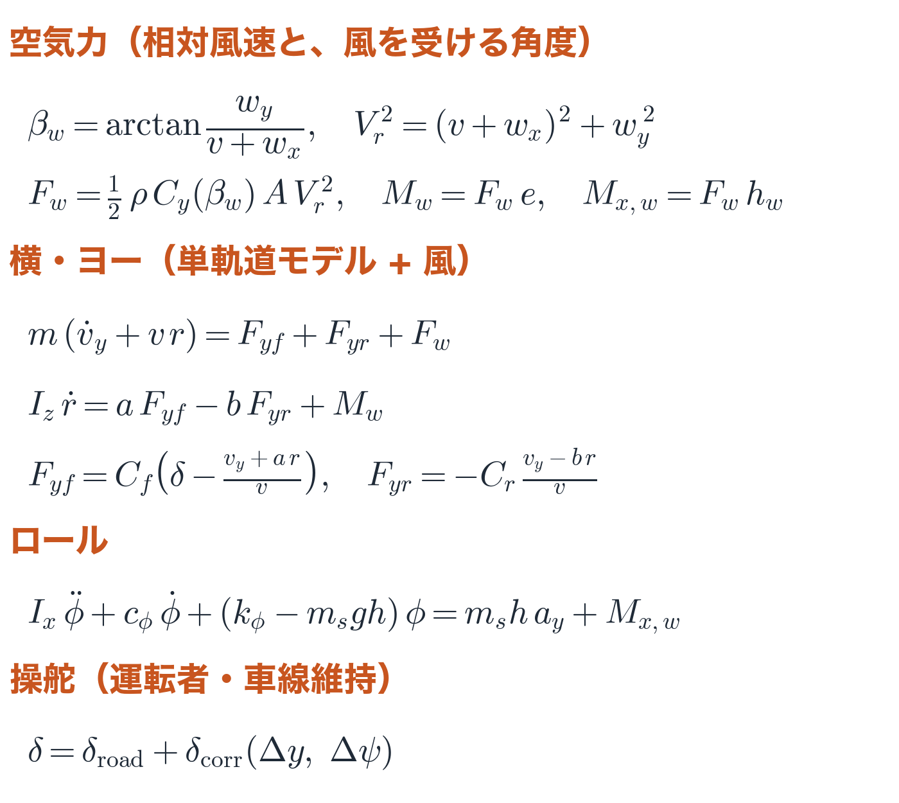
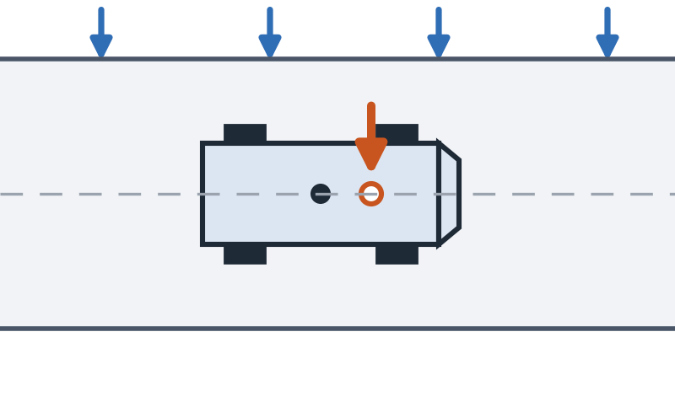
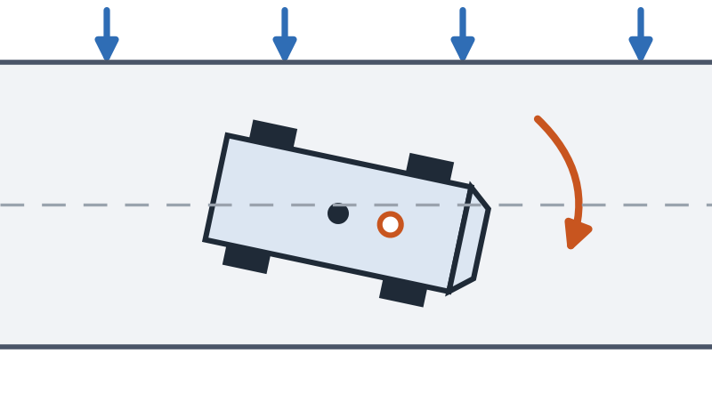
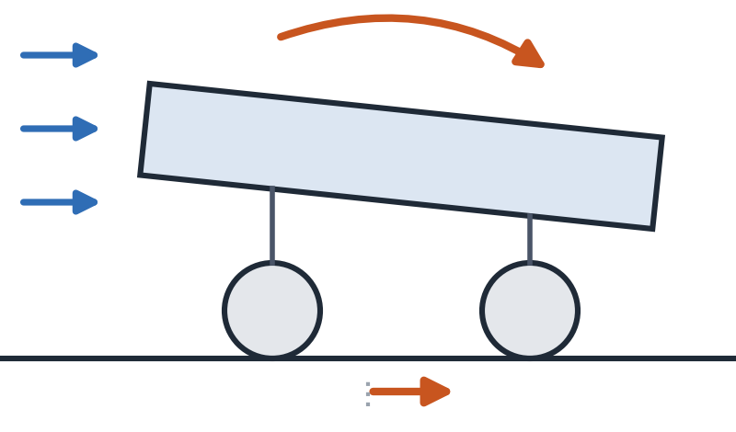
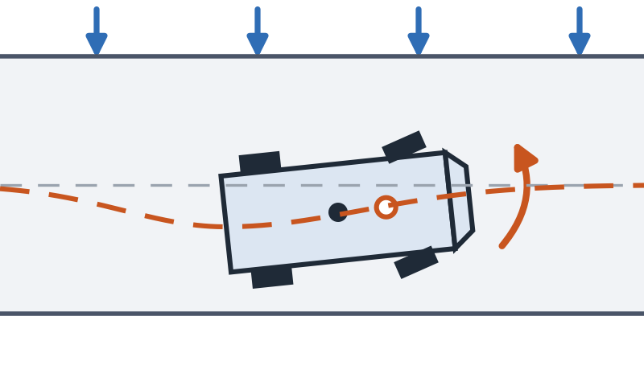
横風による車両挙動のモデル化と検出の検討
横風は車を風下へ向け・流し・傾け、修正操舵を引き起こす。手がかりは操舵で説明できないヨーと舵角のずれ
横風による車両挙動
物理モデル（単軌道 + ロール + 空気力）
CAN/IMU に現れる特徴
風が左から吹く場合（③ は後ろから見た図）
ハンドル角（CAN）
まっすぐな道で風上へ切ったままになる（一定の風）
ヨーレート残差（CAN）
① 横風を受ける
② 風下へ向く
実測 − 単軌道モデル。突風で操舵では説明できないヨー
横加速度・ロール（IMU）
風下へ傾き、通常のロール勾配からずれる
③ 流され、傾く
④ 修正操舵
操舵トルク（CAN）
①〜② 横力・ヨー（突風なら 0.1〜1 s）
修正操舵の力が直接出る（復号できるかは要確認）
③ 横ずれ 1〜数 s、ロール 0.5〜2 Hz
④ 運転者・車線維持が 0.3〜2 s 遅れて修正
力の目安（仮定） 側面積 約 6 m²、C_y 約 0.8 なら、10 m/s の横風で約 300 N（横加速度 約 0.2 m/s²）
一定の風：舵角のずれが続く。突風：ヨーの乱れと修正操舵の往復
道路の傾き・カーブとの見分け方
e：重心から風圧中心まで、h_w：風圧中心の高さ、δ_corr：横ずれ Δy と向き Δψ への修正
同じ場所の別の日と比べる。往復で向きが逆。数分続く。気象データと照合
Notes:
検討案のスライドで、横風のモデルと抽出処理はまだ実装していない。左：左から横風を受けたときの挙動の時間順（①②④は上から見た図、③は後ろから見た図）。中央：単軌道モデルにロールと空気力を加えた運動方程式。力の目安は側面積・横力係数を仮定した概算。右：CAN/IMU に現れると期待される特徴と、道路の傾き・カーブとの見分け方。注意点：comma2k19 に風のデータはなく、気象観測所のデータとの照合が必要。openpilot の車線維持が修正操舵を代行すると、横ずれが小さく出る。対象期間（2018 年 7〜8 月、サンフランシスコ近郊）に明確な強風の事例があるかはまず確認が必要。路面の振動（8〜15 Hz）とは周波数で分かれるが、操舵や道路の曲がり（0.1〜2 Hz）とは重なるため、操舵で説明できる分をモデルで差し引くことが要になる。

